Slide 1
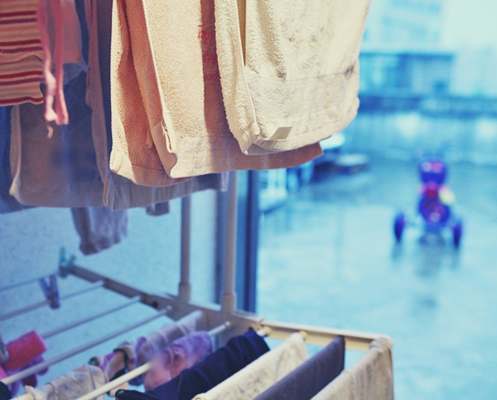
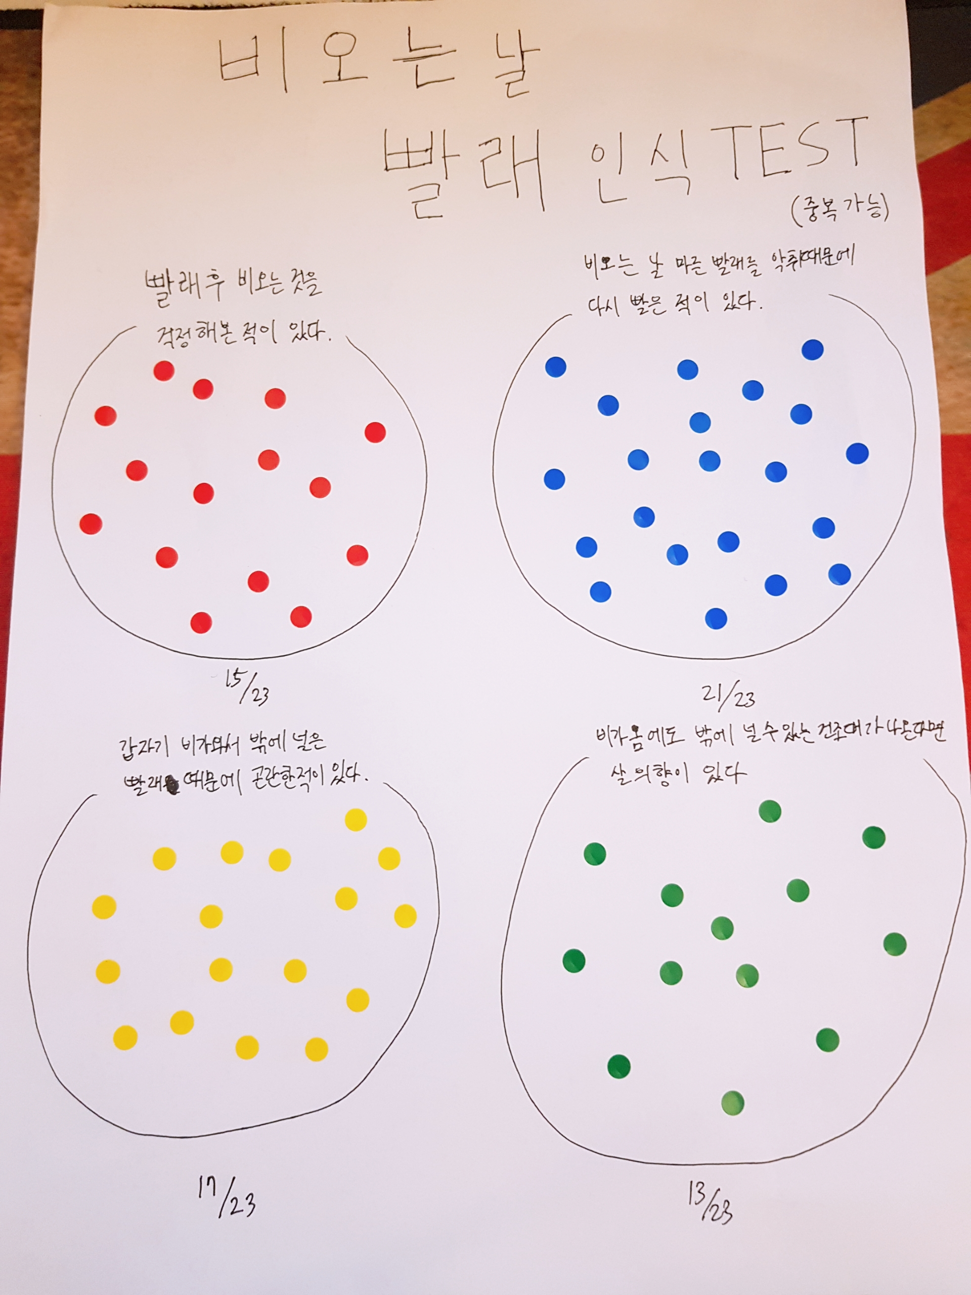
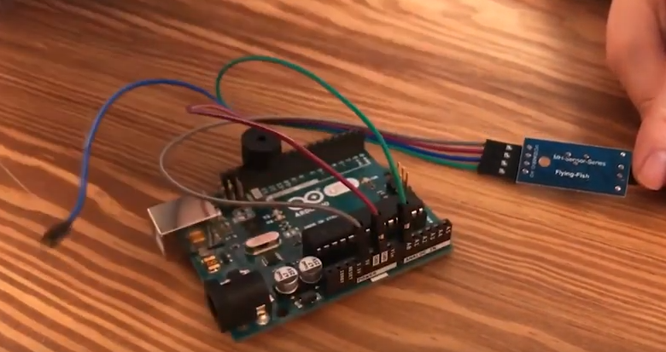
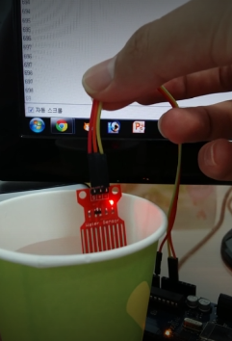
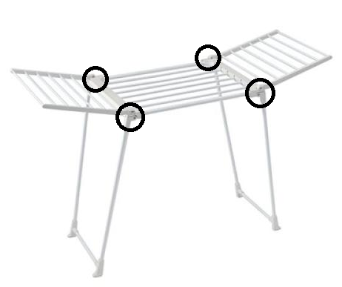
캡스톤 경진 대회
정보통신과
목차
INDEX
Presentation
1 단계
STEP1
2 단계
STEP2
3 단계
STEP3
4 단계
STEP4
What
Why
Who
How
5조
B팀
15741061 조재효
14741006 김세현
14741063 김주원
15741073 양준호
목적이 무엇인가?
왜 그것이 필요한가?
누구를 위한 제품인가?
어떤 방법으로
만들었는가?
STEP 1
What 목적이 무엇인가?
STEP 2
Why 왜 그것이 필요한가?
혹시 비오는 날에 빨래를 한 적이 있으신가요? 그렇다면 한 번 쯤은 빨래를 어떻게, 어디에 널어야 할 지 고민해본 적이 있으실 겁니다. 이 제품은 이러한 고민들을 해결하기 위해 만들어졌습니다. 이 제품의 목적은 간단합니다. 비오는 날에 밖에 빨래를 널어도 되는 편리함과 밖에 널음으로써 악취가 나지 않게 해주어 인간의 중요한 3가지 의,식,주 중 의에 대한 불편함을 줄임으로써 윤택한 삶을 살게 해줍니다.
왜 이 제품이 필요할까? 이 답변을 얻기 위해 제가 다니는 교회의 주부님들께 한 가지 설문 조사를 해보았습니다. 질문은 비오는 날 빨래에 대한 인식에 대해 설문 조사를 하게 되었습니다.
결과는 흥미로웠습니다. 빨래 후 비오는 것을 걱정해본 적이 있다에 15/23(65%), 비오는 날 마른 빨래를 악취때문에 다시 빨은 적이 있다 21/23(91%)
STEP 2
Why 왜 그것이 필요한가?
STEP 3
Who 누구를 위한 제품인가?
갑자기 비가와서 밖에 널은 빨래때문에 곤란한 적이 있다 17/23(74%), 비가옴에도 밖에 널을 수 있는 건조대가 출시되면 살 의향이 있다 13/23(57%)
이 제품을 만들게 된 이유는 저희 조장인 조재효 학생이 가정에서 겪는 불편함 때문입니다. 냄새를 잘 못맡으시는 학생의 어머니께서 비오는 날 걷은 빨래에서 나는 악취를 알지 못하고 옷장에 넣어 곤란했던적이 있다고 하였습니다. 그리고 양준호 학생 또한 비오는 날 실내에서 항상 빨래를 널었는데 많은 자리를 차지하는 건조대가 신경쓰였다고 하였습니다.
이와 같이 이 제품은 집에서의 시간이 짧은 직장인들, 그리고 실내의 공간이 많지 않은 원룸, 기숙사에 거주하는 사람들에게도 좋은 제품이라 할 수 있습니다.
STEP 4
How 어떤 방법으로 만들었는가?
STEP 4
How 어떤 방법으로 만들었는가?
이렇듯 수분센서와 모듈을 연결 한 후 아두이노와 연결하여 입력을 만들었으며
옆의 사진은 모듈이 아직 준비되지 않았을때 수분센서로 실험한 사진입니다. 뒤의 숫자가 클수록 물에 닿는 부분이 많은 모습입니다.
이 후 건조대에 그림과 같이 모터를 붙여 연결하여 비가 많이 오면 접혀있던 가림막이 펴지는 원리로 만들었습니다.
Thank you for Reading

